Slide 1
Probabilidad y Estadística
Unidad: Cálculo de Probabilidad

Slide 2
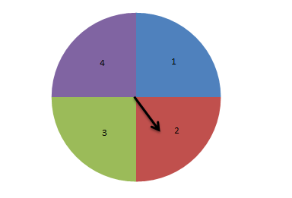
Situación 1
En una atracción de feria se trata de apostar en una ruleta, que vemos en el margen. Hay que girar la flecha y adivinar el número que señalará.
Si apostaras por la aparición de un
número, ¿por cuál lo harías?
Situación 2
¿Cuál es la probabilidad de que una persona de 25 años de edad llegue a sobrevivir hasta los 40 si de acuerdo a la tabla de mortalidad, de cada 93745 personas de 25 años de edad solo 87426 llegan a los 40 años?

Slide 3

Probabilidad Condicional
En una urna hay 6 pelotas azules enumeradas del 1 al 6. En otra urna hay 6 pelotas rojas también enumeradas del 1 al 6. ¿Cuál es la probabilidad de que al sacar dos pelotas, una de cada urna, la suma de los números sea mayor que seis si ya sabemos que una pelota azul salió con un número divisible entre dos?

Slide 4
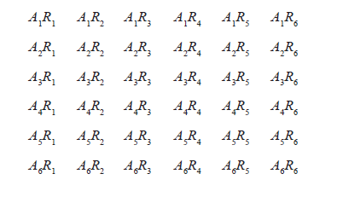
Espacio Muestral

Slide 5
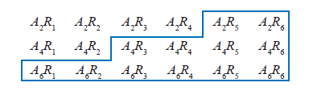

Nuevo espacio muestral
Sucesos favorables (azul)

Slide 6
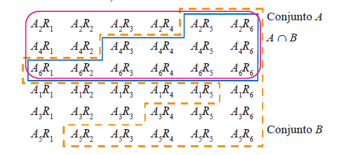
A: en la pelota azul sale un número divisible entre dos (resultados en línea rosa)
B: la suma de los números es mayor que seis (resultados en línea punteada)
Los resultados de la intersección están resaltados en línea azul.

Slide 7

a) Si se sacan dos pelotas, una de cada urna, ¿cuál es la probabilidad que salgan número par?
b) Si se sacan dos pelotas azules, ¿cuál es la probabilidad que salga número par?

Slide 8
Teorema de Bayes - aplicación
En una maquilladora de circuitos para computadoras, un grupo de trabajadores A produce el 70% de la producción total de la maquilladora, otro grupo B produce el 20 % del total de producción y el grupo C lo restante.
Del grupo A, 2% de su producción es defectuosa, en tanto que la producción del grupo B presenta 5% de artículos defectuosos y el grupo C un 4%.
Calcular cuál es la probabilidad de que al revisar al azar un circuito resulte defectuoso.
¿Cuál es la probabilidad de que al revisar aleatoriamente un circuito defectuoso provenga del grupo B?

Slide 9
Desigualdad de Chebyshev
El tiempo promedio de limpieza para un equipo de una empresa de tamaño medianoes de 84 horas y la desviación estándar es de 6.8 horas. Conteste:
¿En qué proporción del tiempo el equipo limpia la planta entre 70,4 y 97,6 horas?
¿En qué intervalo caerá el tiempo de limpieza del 95% de las mediciones?

